Slide 1
1
2
3
4
5
6
7
8
9
10
11
12
13
14

Slide 2
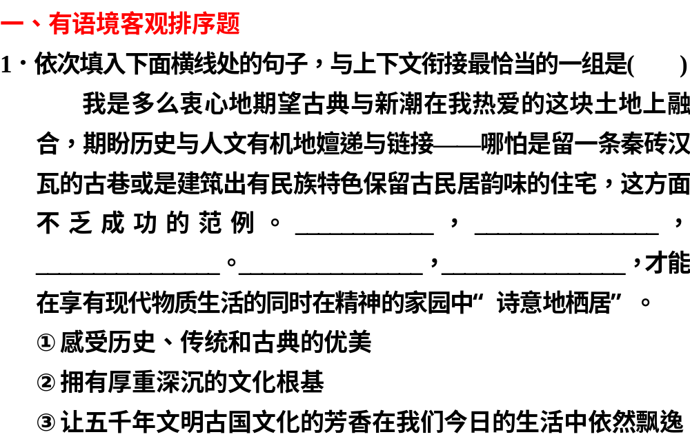
1
2
3
4
5
6
7
8
9
10
11
12
13
14

Slide 3
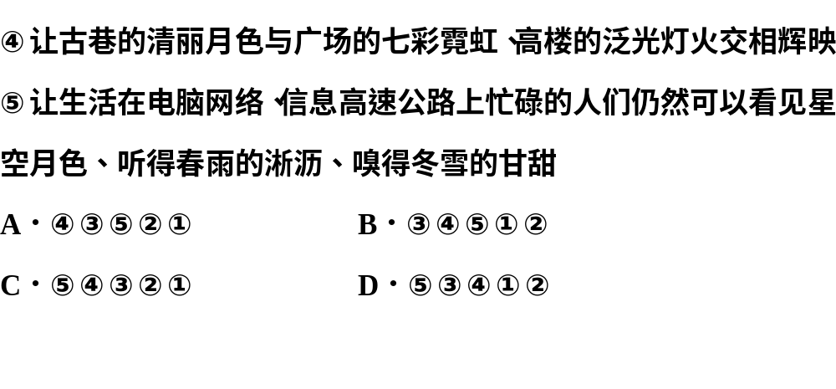
1
2
3
4
5
6
7
8
9
10
11
12
13
14

Slide 4
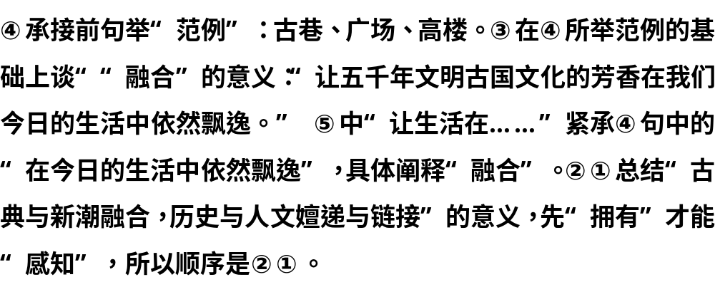
1
2
3
4
5
6
7
8
9
10
11
12
13
14
解析
答案
A

Slide 5
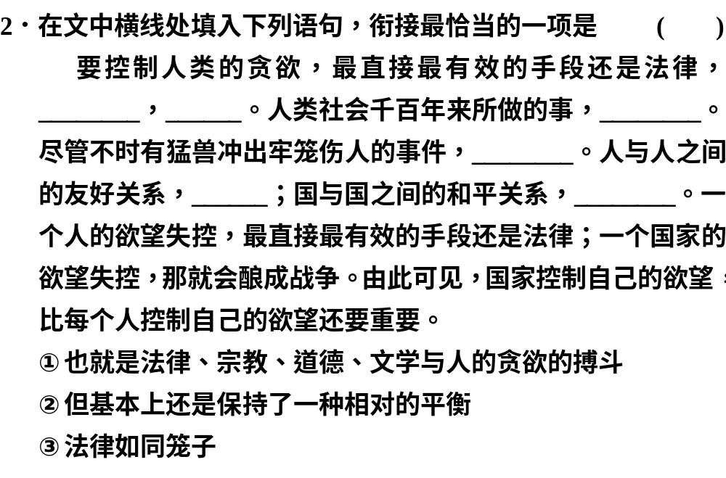
1
2
3
4
5
6
7
8
9
10
11
12
13
14

Slide 6
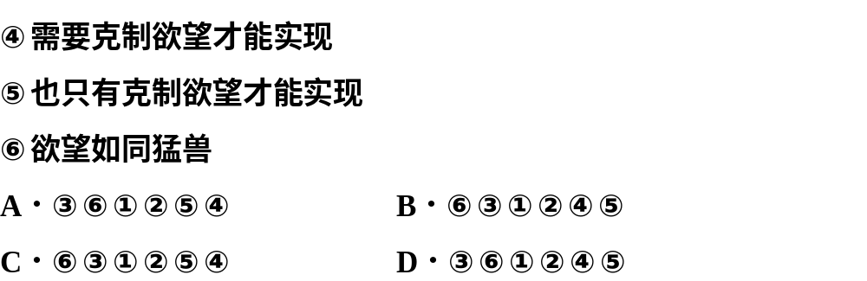
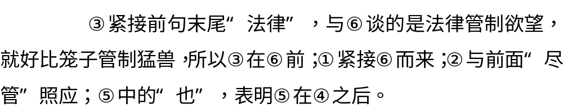
1
2
3
4
5
6
7
8
9
10
11
12
13
14
解析
答案
D

Slide 7
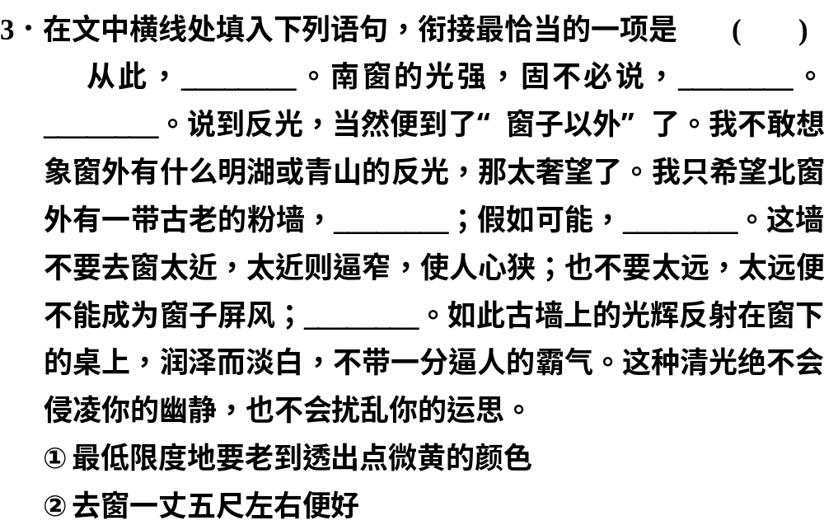
1
2
3
4
5
6
7
8
9
10
11
12
13
14

Slide 8
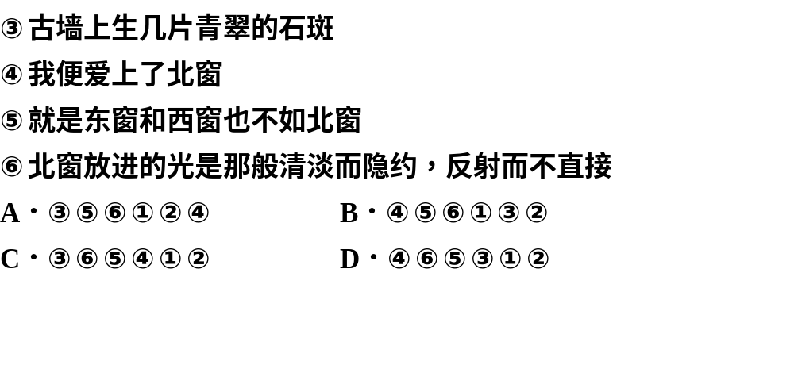
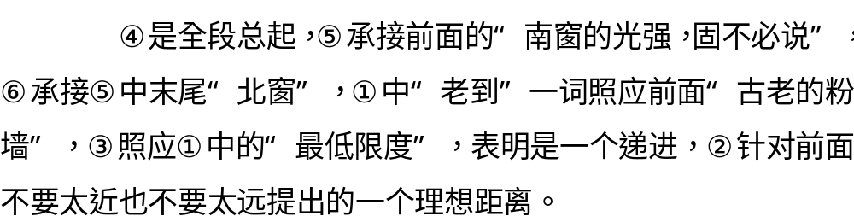
1
2
3
4
5
6
7
8
9
10
11
12
13
14
解析
答案
B

Slide 9
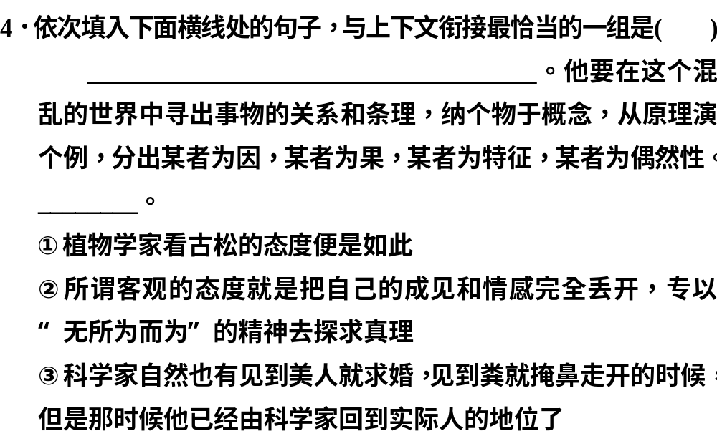
1
2
3
4
5
6
7
8
9
10
11
12
13
14

Slide 10
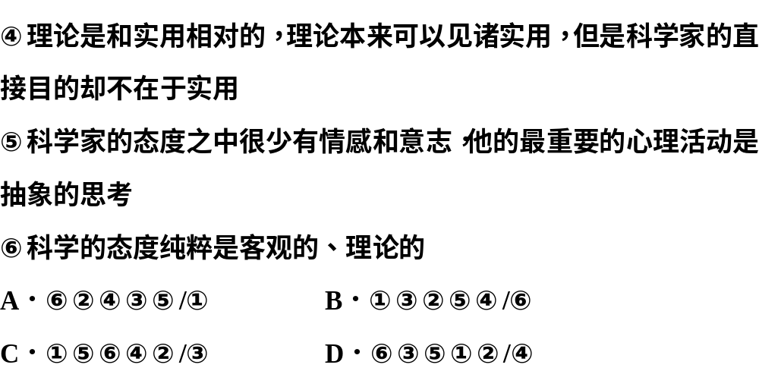
1
2
3
4
5
6
7
8
9
10
11
12
13
14

Slide 11
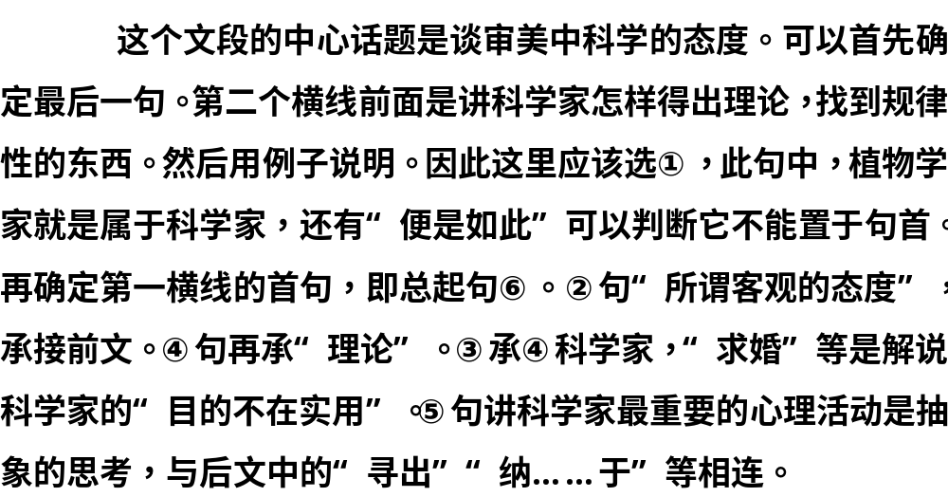
1
2
3
4
5
6
7
8
9
10
11
12
13
14
解析
答案
A

Slide 12
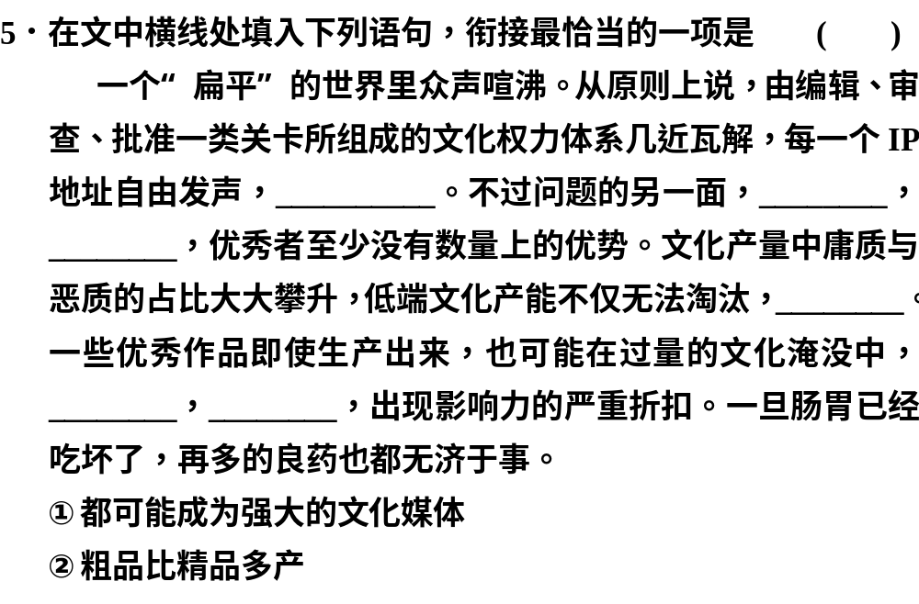
1
2
3
4
5
6
7
8
9
10
11
12
13
14

Slide 13
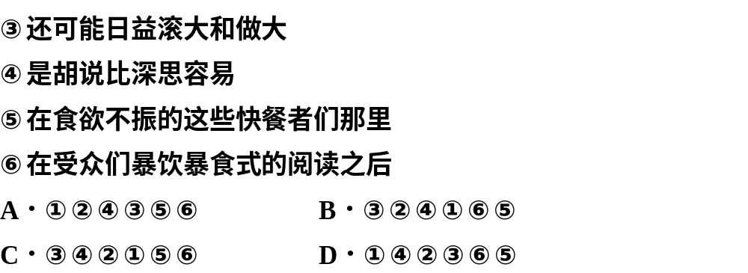
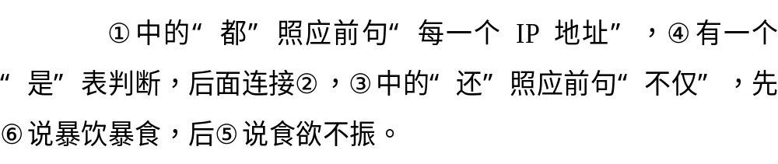
1
2
3
4
5
6
7
8
9
10
11
12
13
14
解析
答案
D

Slide 14
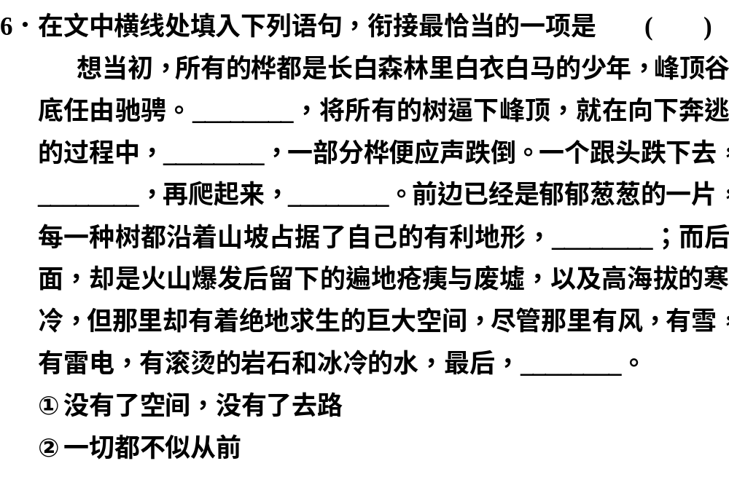
1
2
3
4
5
6
7
8
9
10
11
12
13
14

Slide 15
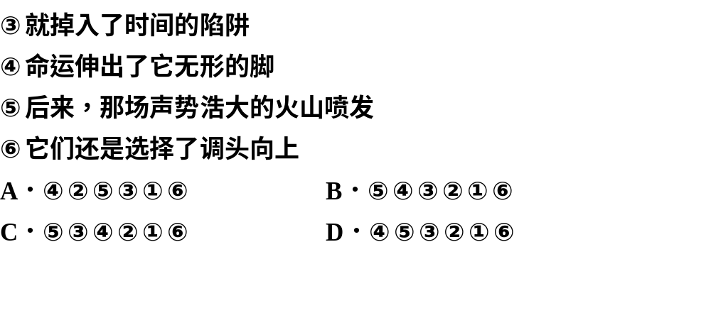
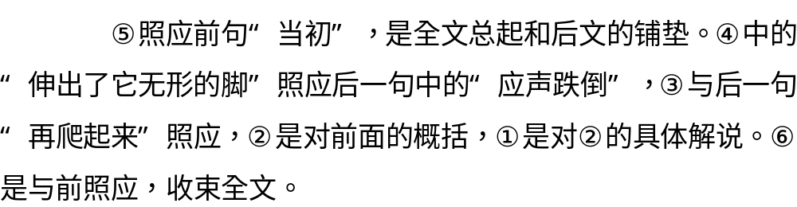
1
2
3
4
5
6
7
8
9
10
11
12
13
14
解析
答案
B

Slide 16
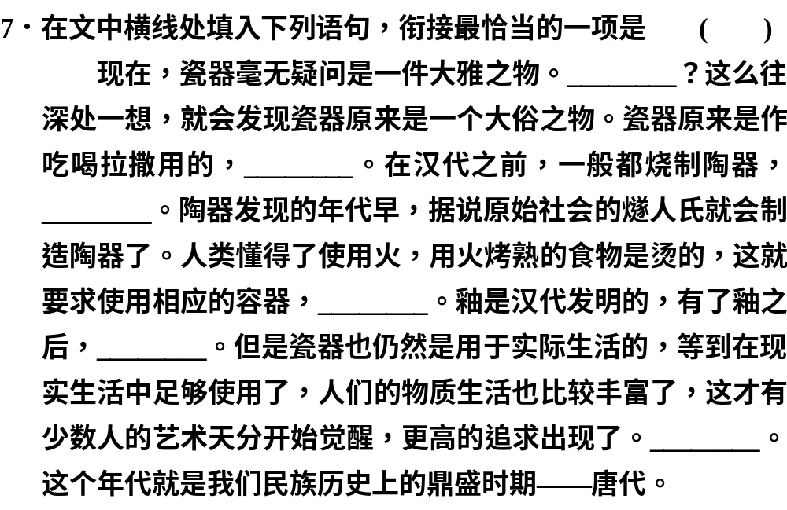
1
2
3
4
5
6
7
8
9
10
11
12
13
14

Slide 17
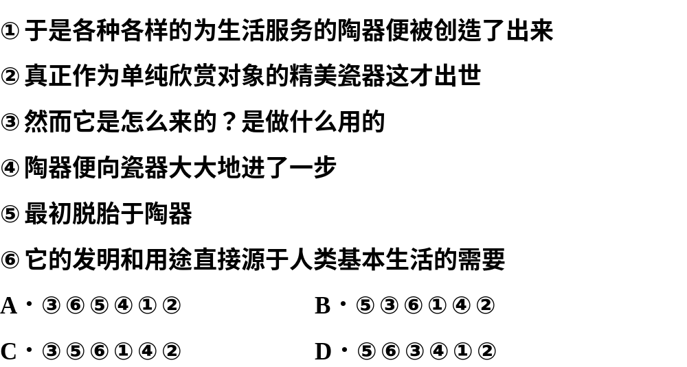
1
2
3
4
5
6
7
8
9
10
11
12
13
14

Slide 18
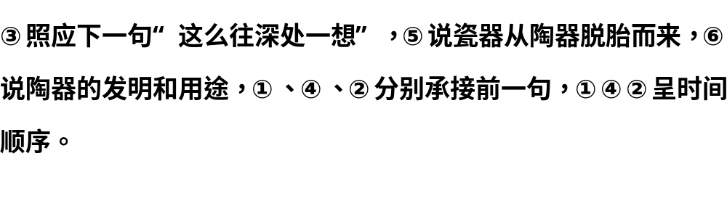
1
2
3
4
5
6
7
8
9
10
11
12
13
14
解析
答案
C

Slide 19
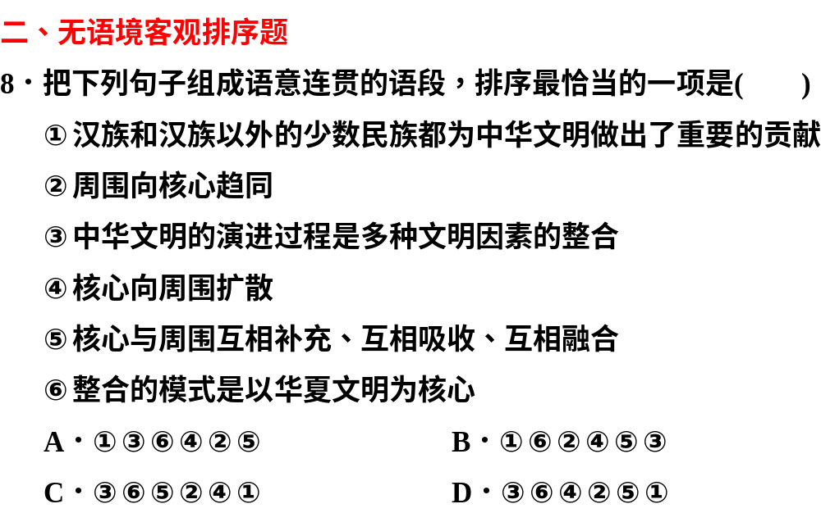
1
2
3
4
5
6
7
8
9
10
11
12
13
14

Slide 20
1
2
3
4
5
6
7
8
9
10
11
12
13
14
D
③是过渡句，④②论述认识过程，①⑤论述情感的发生过程，且③提示了应先同化后顺应。

Slide 21
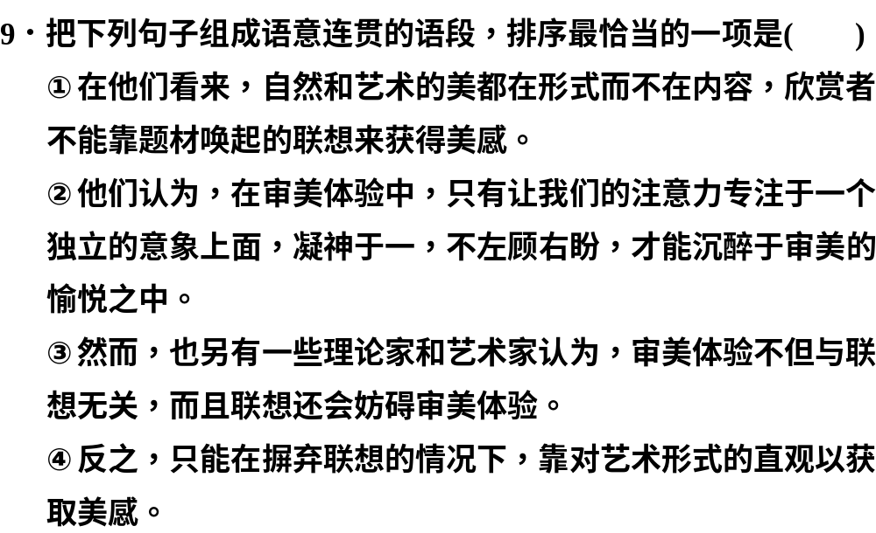
1
2
3
4
5
6
7
8
9
10
11
12
13
14

Slide 22
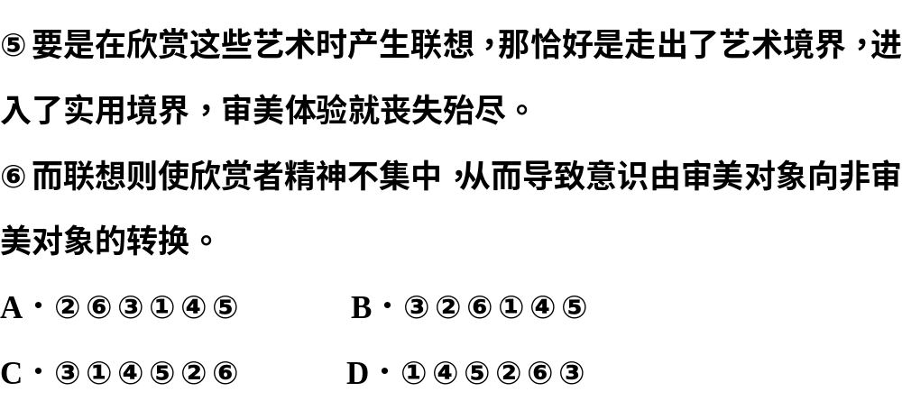
1
2
3
4
5
6
7
8
9
10
11
12
13
14

Slide 23
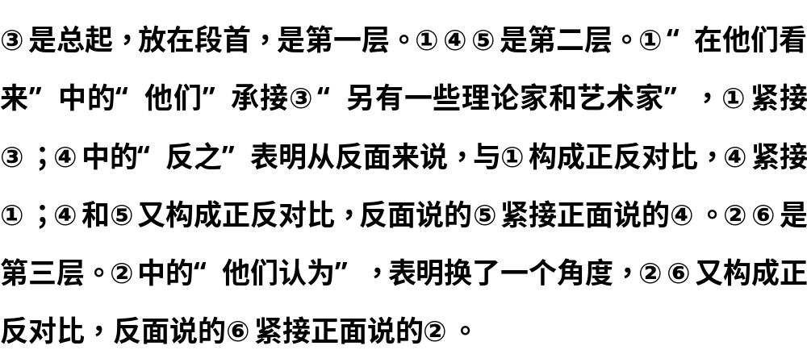
1
2
3
4
5
6
7
8
9
10
11
12
13
14
解析
答案
C

Slide 24
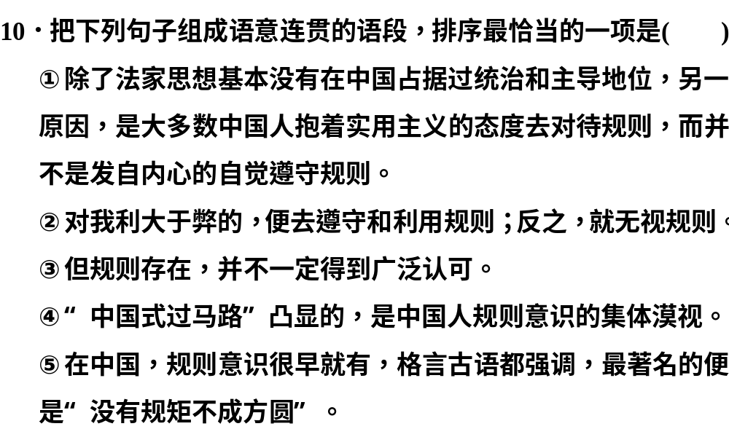
1
2
3
4
5
6
7
8
9
10
11
12
13
14

Slide 25
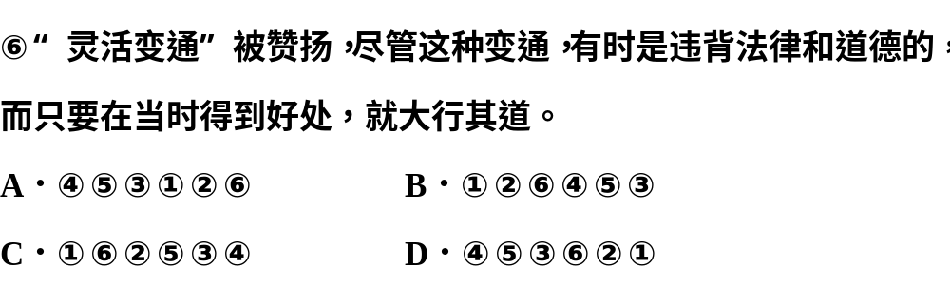
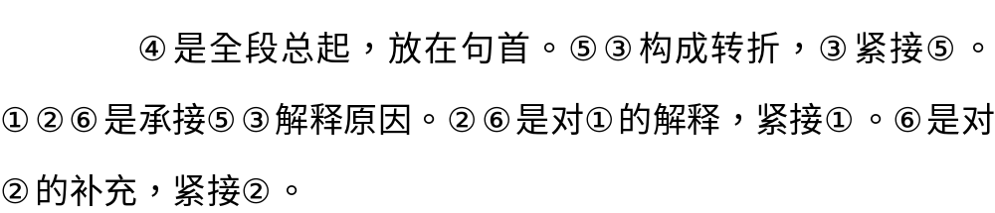
1
2
3
4
5
6
7
8
9
10
11
12
13
14
解析
答案
A

Slide 26
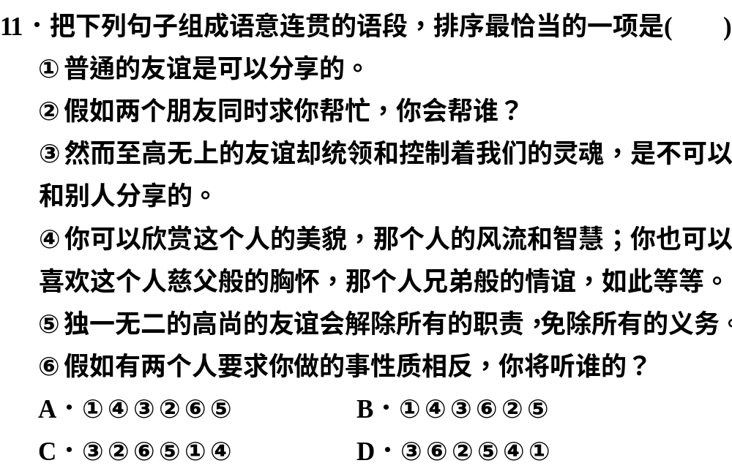
1
2
3
4
5
6
7
8
9
10
11
12
13
14

Slide 27
1
2
3
4
5
6
7
8
9
10
11
12
13
14
A
①④与③构成转折，④是①的解释，紧接①，所以①在最前面。②⑥⑤是对③的解释，所以紧接③；②⑥从帮忙到帮什么忙，一个比一个具体，⑥紧接②。⑤是结论，在最末。

Slide 28
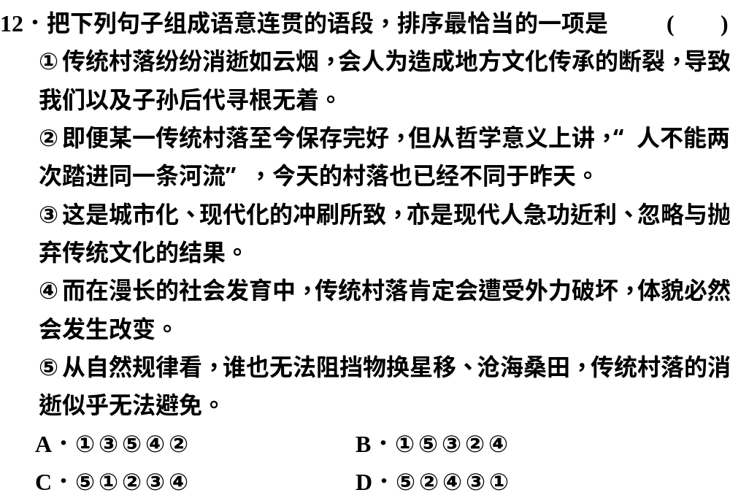
1
2
3
4
5
6
7
8
9
10
11
12
13
14

Slide 29
1
2
3
4
5
6
7
8
9
10
11
12
13
14
D
这5个句子的思路是先分析传统古村落消逝、改变的原因，最后点明消逝所带来的后果。原因部分，⑤说的是“自然”，③④说的是社会、人为。

Slide 30
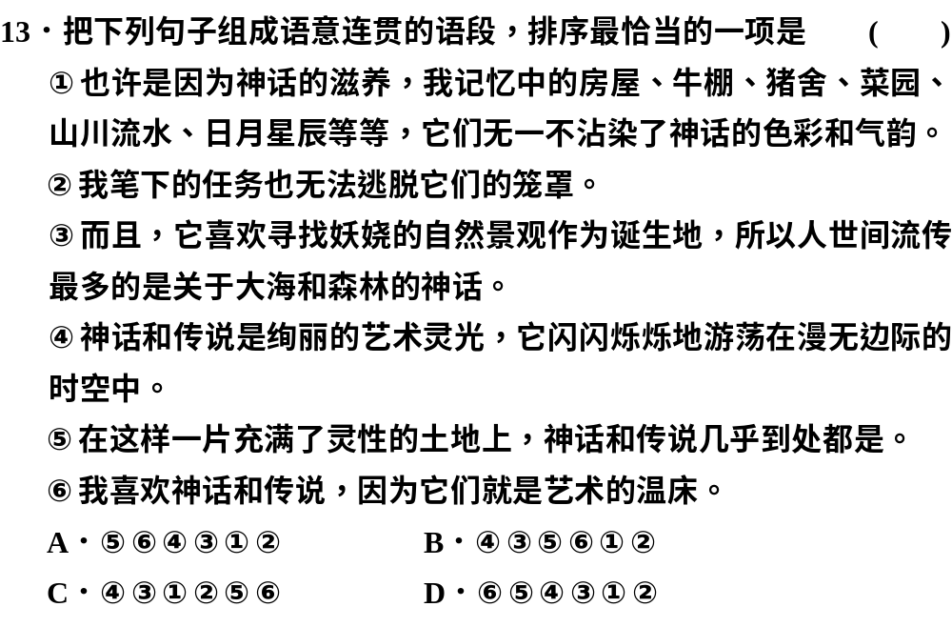
1
2
3
4
5
6
7
8
9
10
11
12
13
14

Slide 31
1
2
3
4
5
6
7
8
9
10
11
12
13
14
A
⑤说神话和传说无处不在，引出⑥这一中心句。④③是解释“我”喜欢的原因，③“而且”表示递进，③紧接④。①②是神话对“我”的影响，①是写记忆中，②是写笔下，所以②在最末。

Slide 32
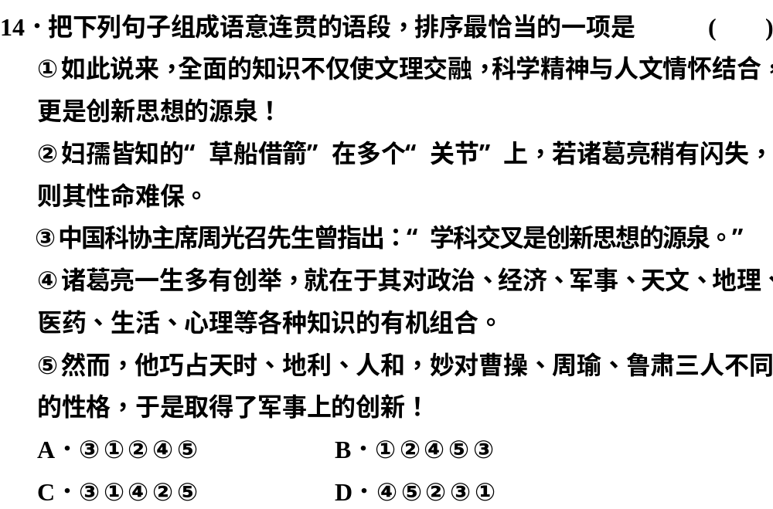
1
2
3
4
5
6
7
8
9
10
11
12
13
14

Slide 33
1
2
3
4
5
6
7
8
9
10
11
12
13
14
C
这个语段一共五句话，③①是借周光召先生说的话提出观点，另三句是举例加以论证。根据表观点的句①中“不仅……要”的提示，④应在⑤之前；又根据句⑤中的“然而”，可断定②应处在④、⑤之间。

